Slide 1

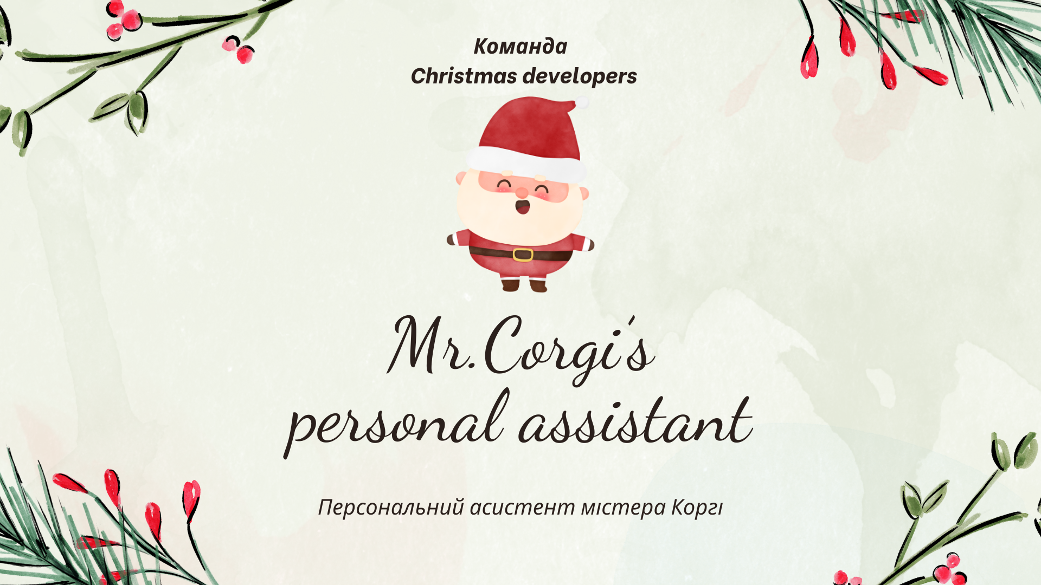

Команда
Christmas developers
Mr.Corgi’s
personal assistant
Персональний асистент містера Коргі

Slide 2

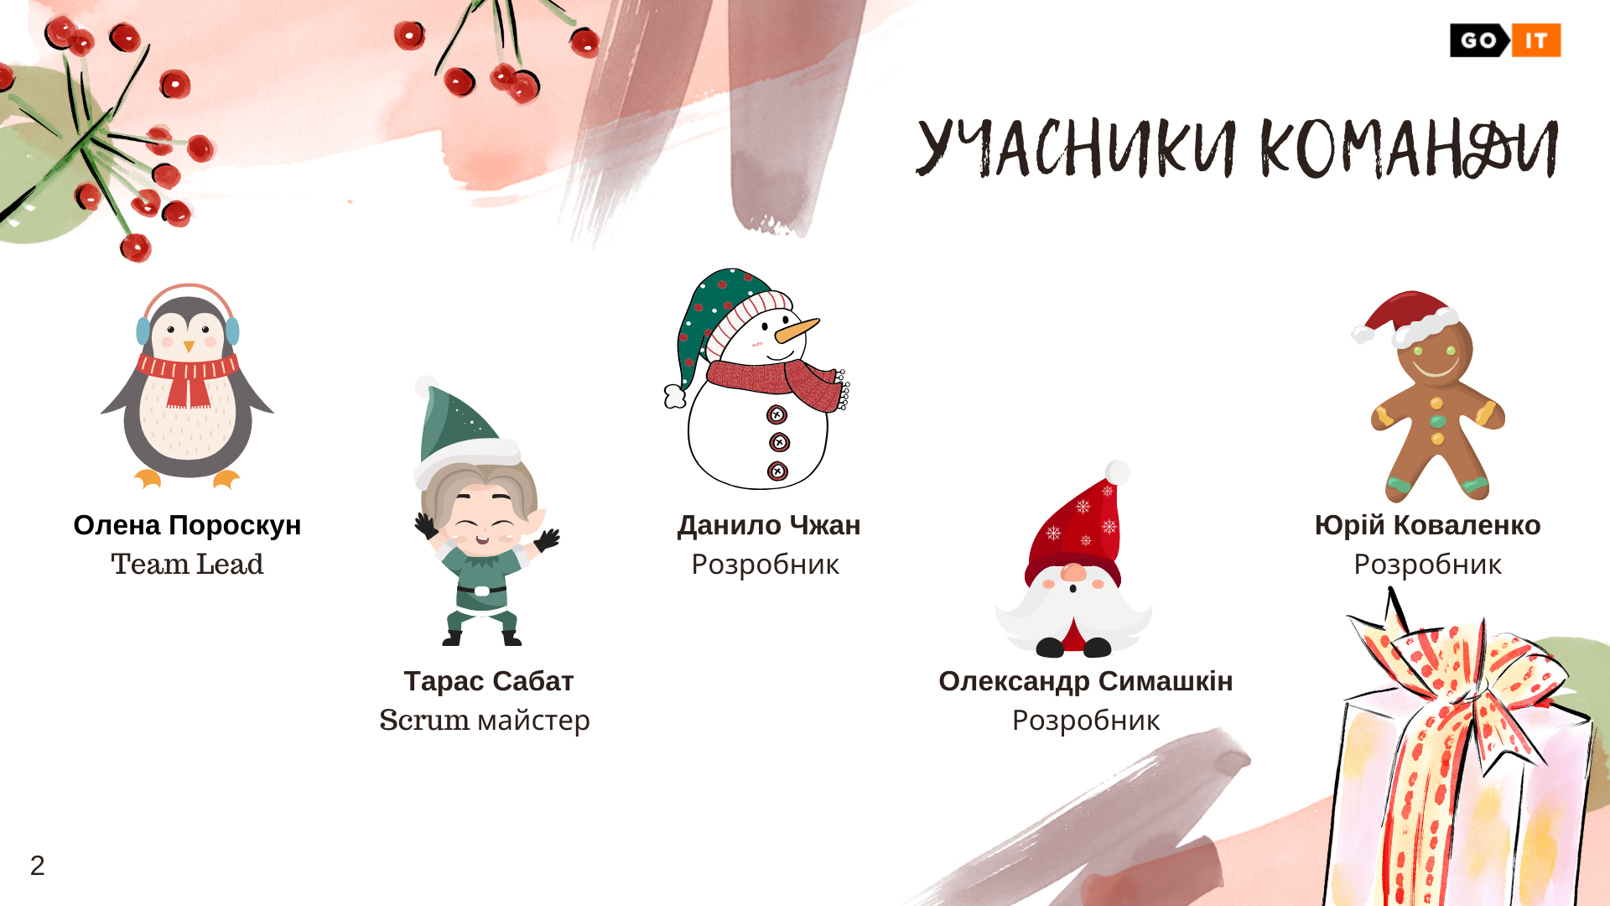

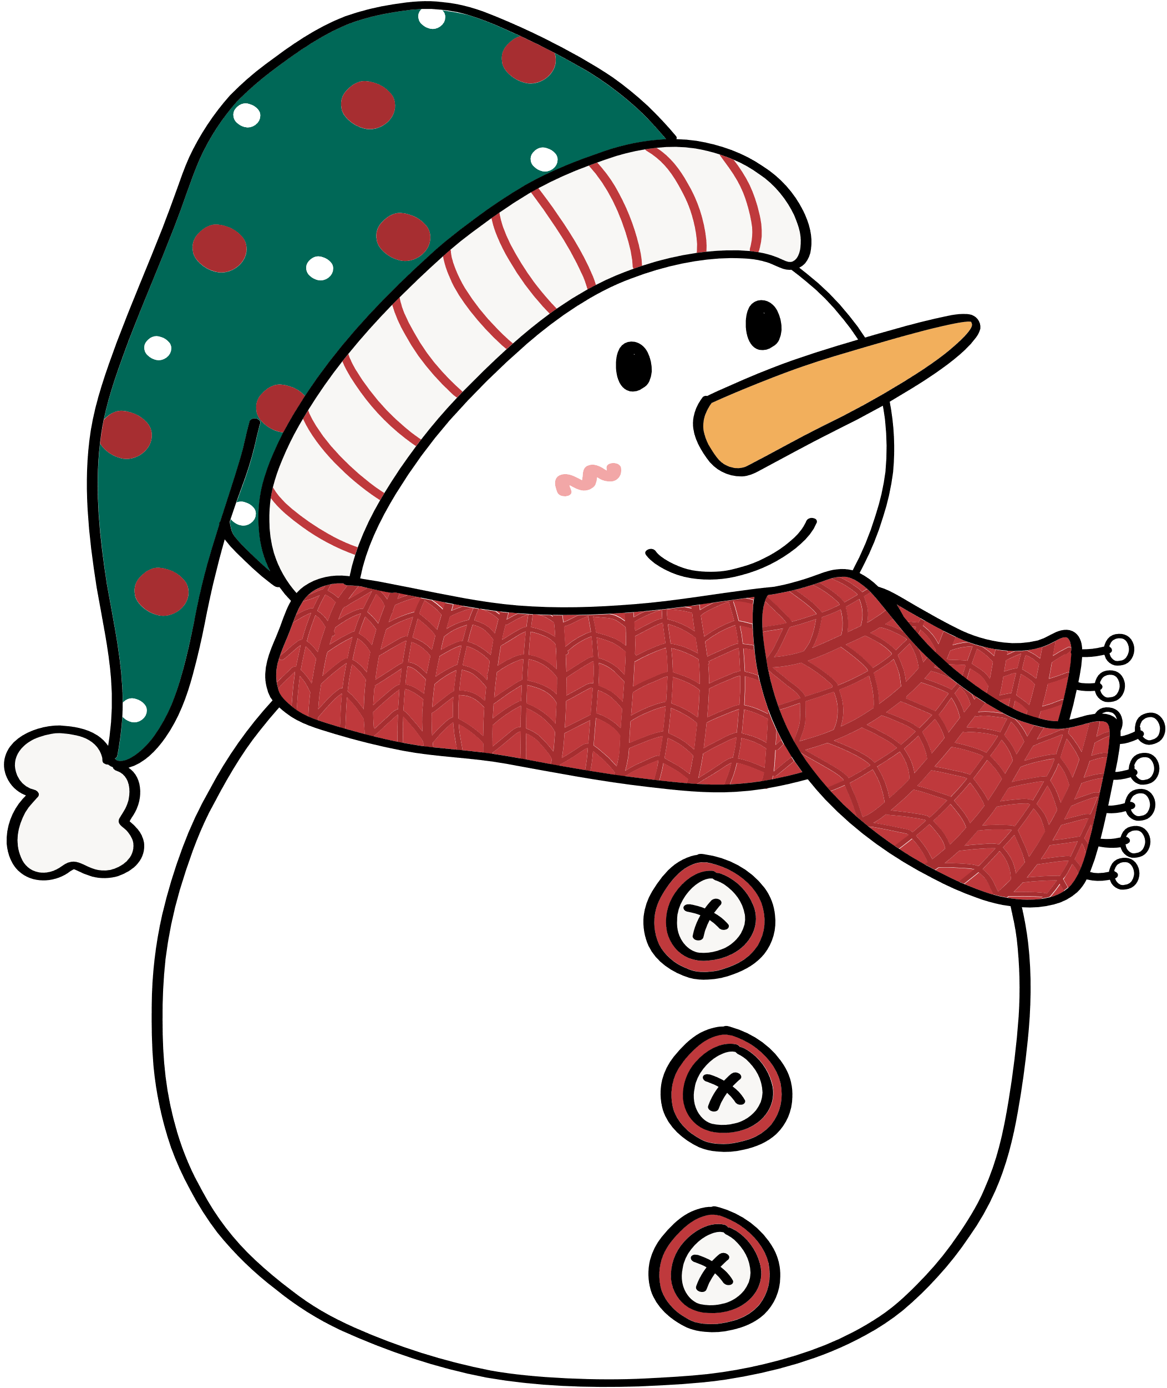
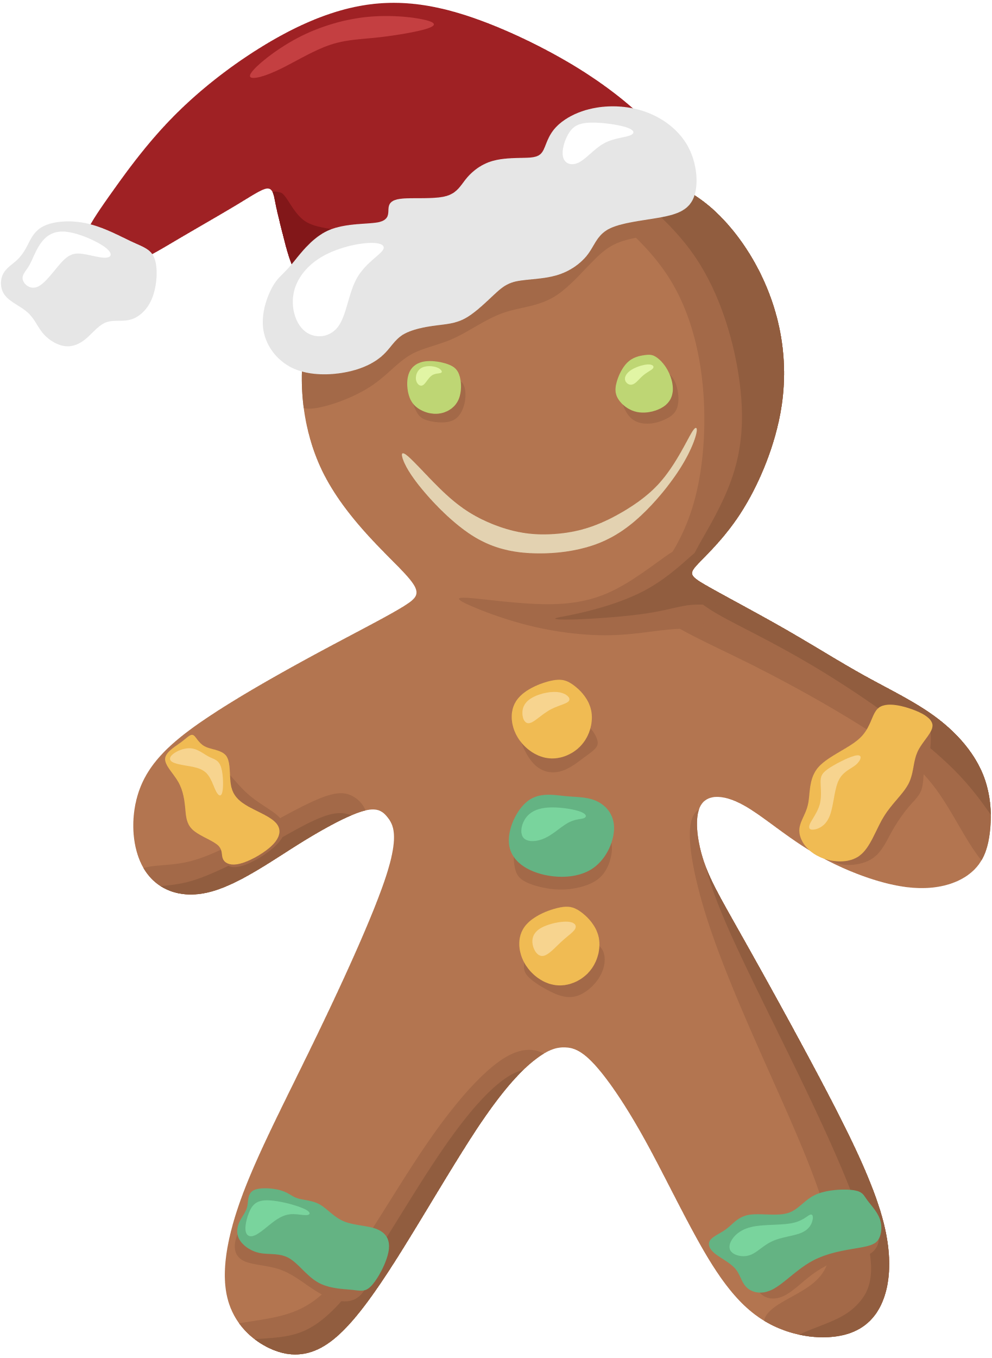



УЧАСНИКИ КОМАНДИ
Олена Пороскун
Team Lead
Данило Чжан
Розробник
Юрій Коваленко
Розробник
Тарас Сабат
Scrum майстер
Олександр Симашкін
Розробник
2

Slide 3

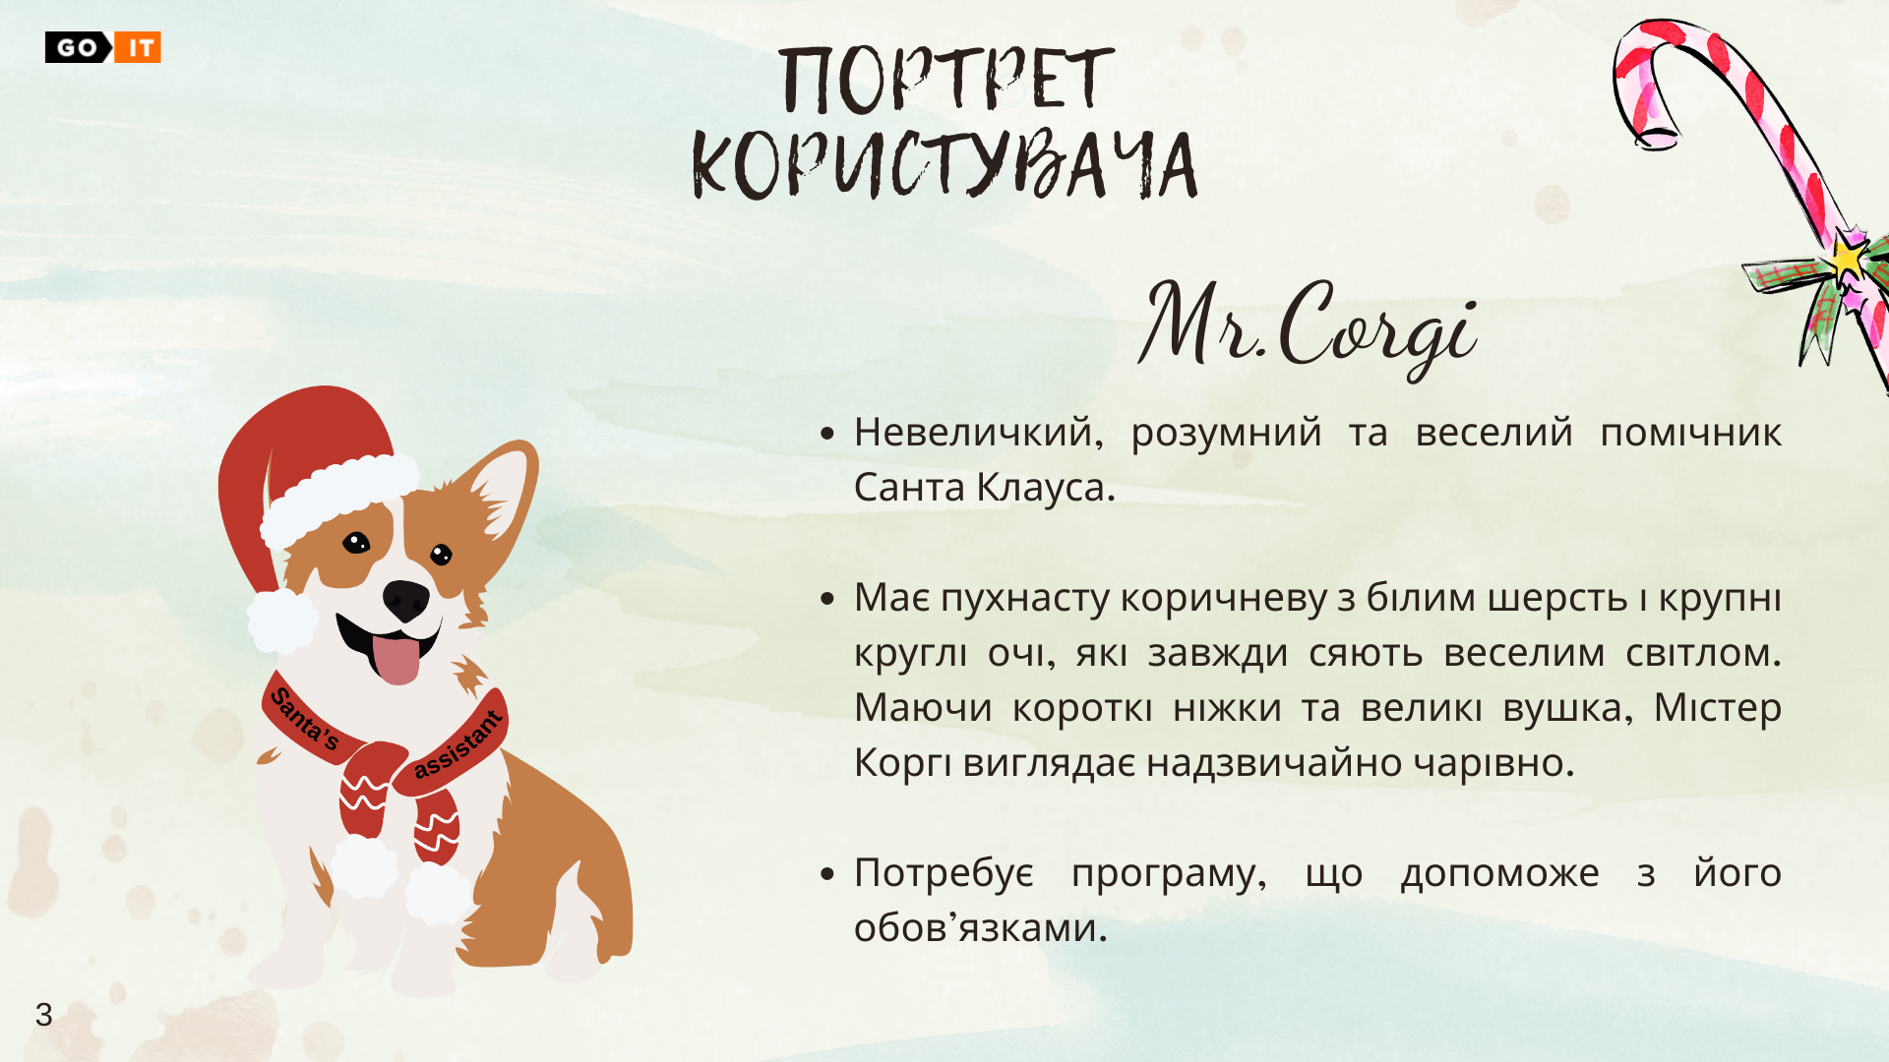
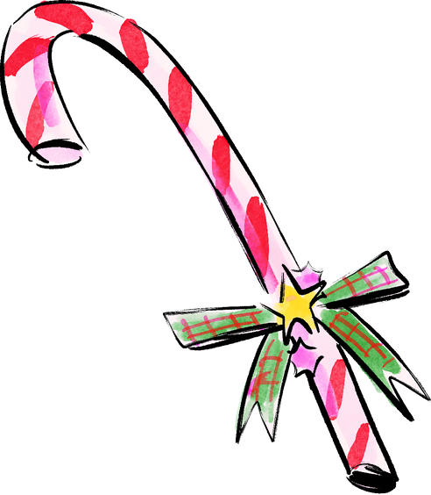
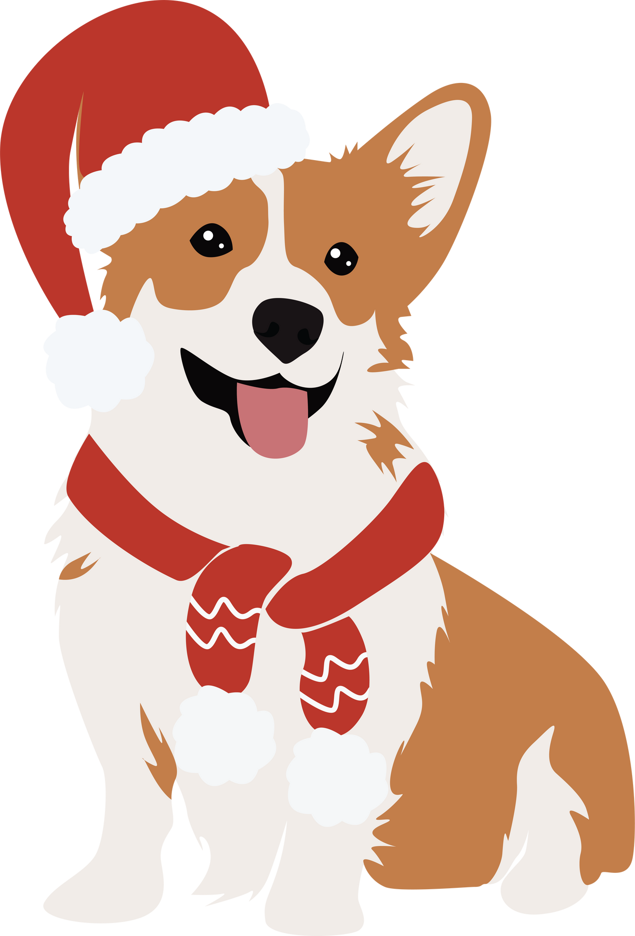
ПОРТРЕТ КОРИСТУВАЧА
Mr.Corgi
Невеличкий, розумний та веселий помічник Санта Клауса.
Має пухнасту коричневу з білим шерсть і крупні круглі очі, які завжди сяють веселим світлом. Маючи короткі ніжки та великі вушка, Містер Коргі виглядає надзвичайно чарівно.
Потребує програму, що допоможе з його обов’язками.
Santa’s
assistant
3

Slide 4
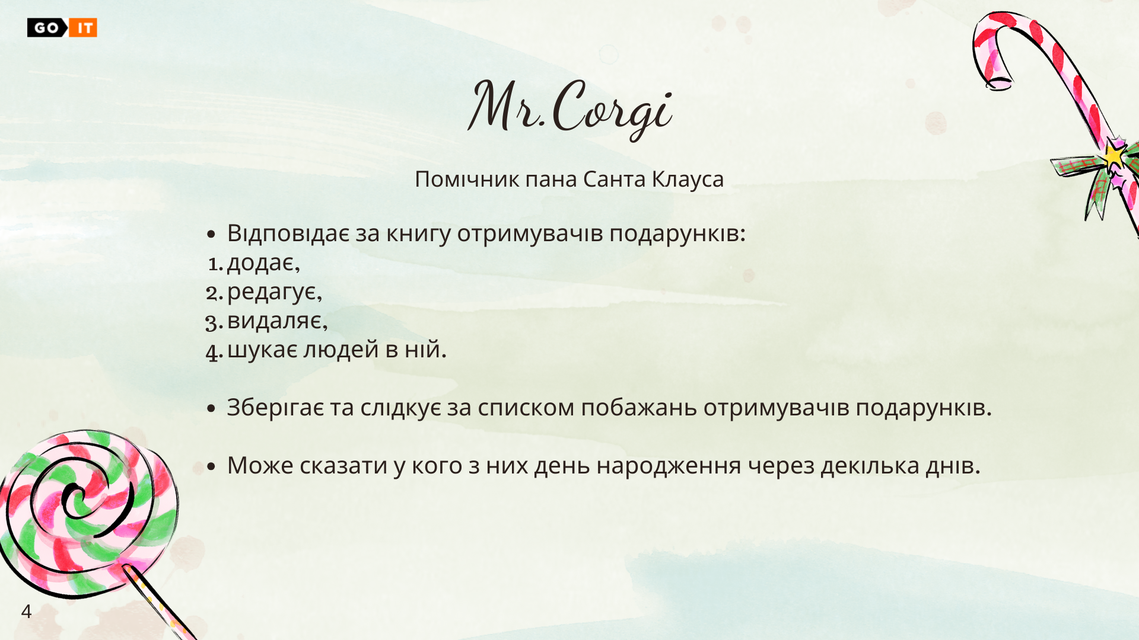

Mr.Corgi
Помічник пана Санта Клауса
Відповідає за книгу отримувачів подарунків:
додає,
редагує,
видаляє,
шукає людей в ній.
Зберігає та слідкує за списком побажань отримувачів подарунків.
Може сказати у кого з них день народження через декілька днів.
4

Slide 5
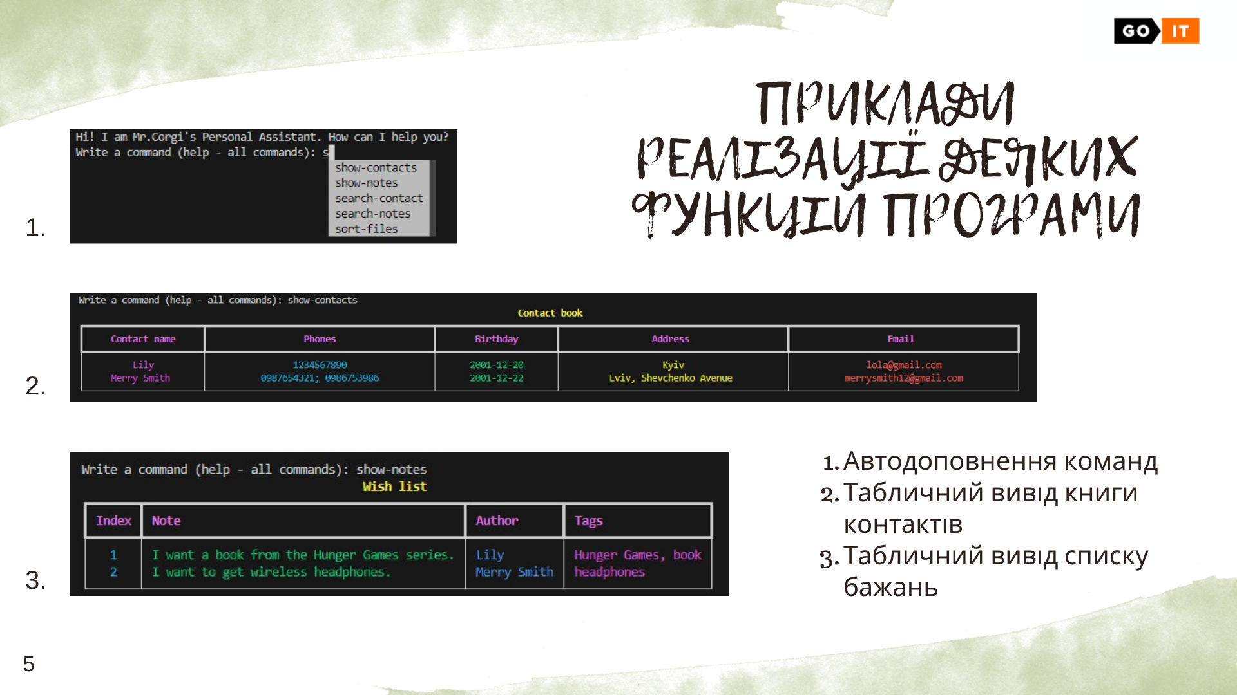
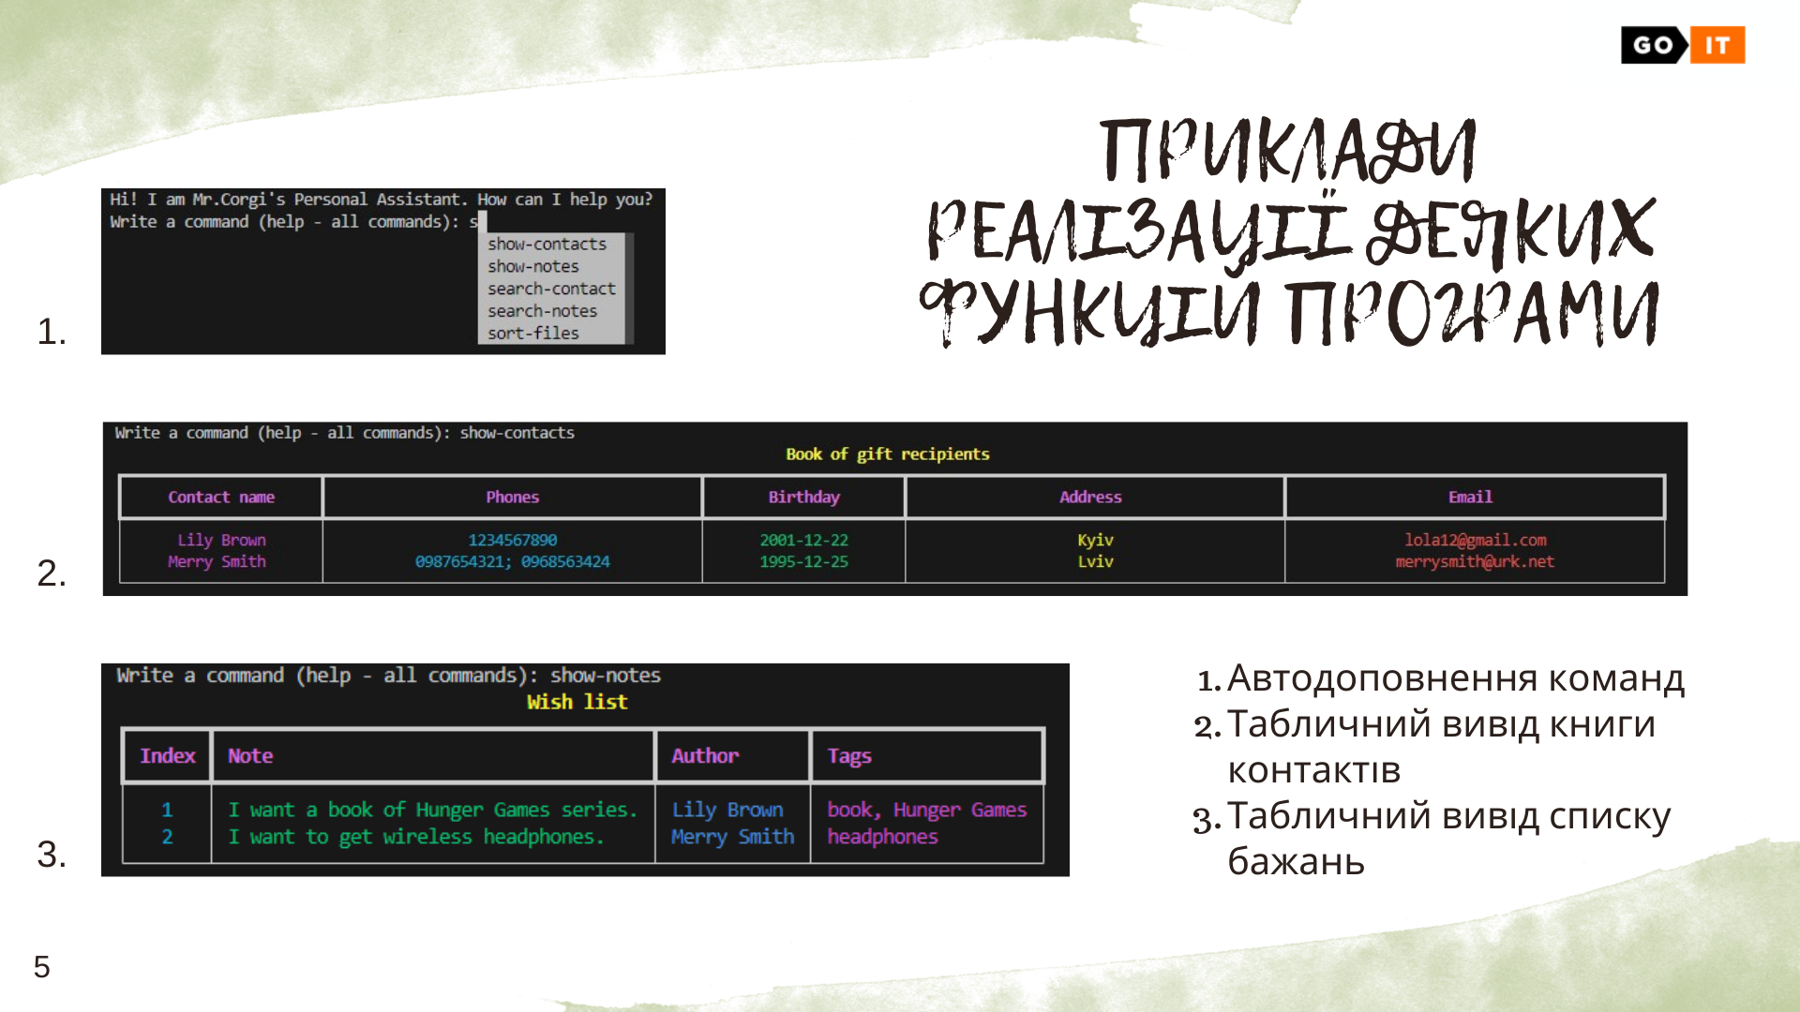
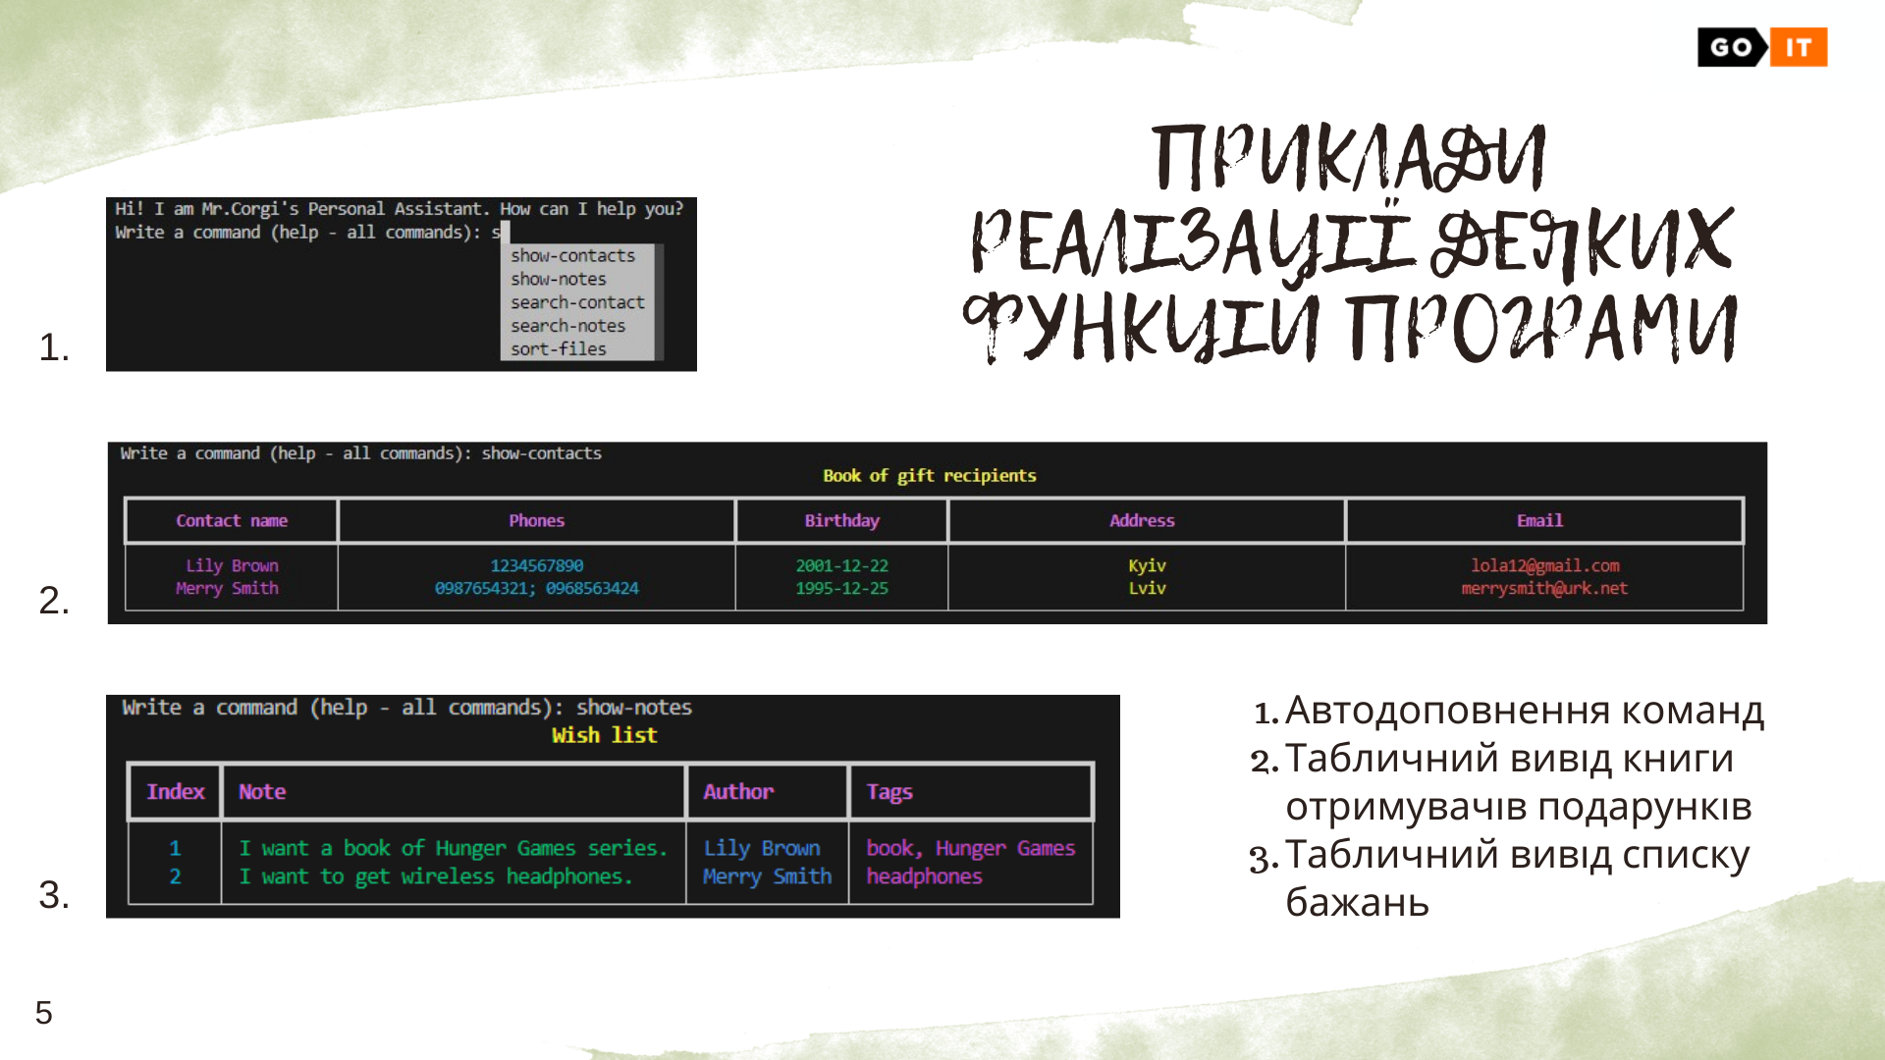
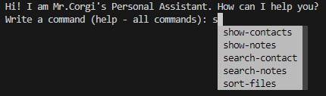
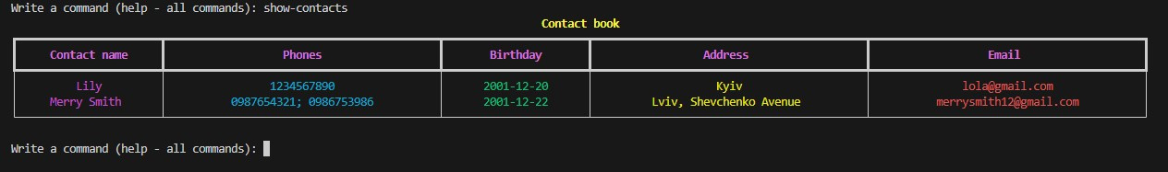
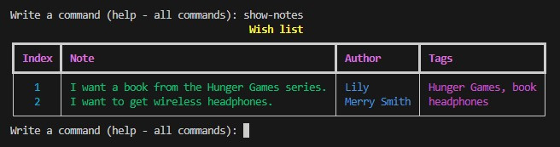
ПРИКЛАДИ РЕАЛІЗАЦІЇ ДЕЯКИХ ФУНКЦІЙ ПРОГРАМИ
1.
2.
Автодоповнення команд
Табличний вивід книги контактів
Табличний вивід списку бажань
3.
5

Slide 6
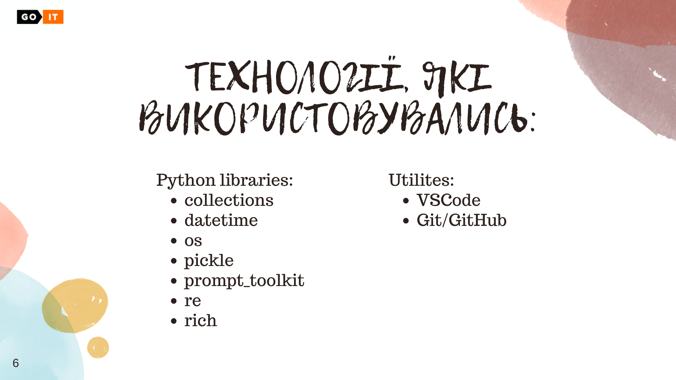
ТЕХНОЛОГІЇ, ЯКІ ВИКОРИСТОВУВАЛИСЬ:
Python libraries:
collections
datetime
os
pickle
prompt_toolkit
re
rich
Utilites:
VSCode
Git/GitHub
6

Slide 7



Дякуємо за увагу!

